Slide 1
ÖZEL EĞİTİM

Slide 2
ÖZEL EĞİTİM İHTİYACI OLAN BİREY
Özel gereksinimli çocuklar görme, işitme, zihinsel, ortopedik, sosyal, iletişim becerilerinde yaşıtlarından geri olan çocuklardır.
Bu çocuklar kimi zaman;
Görme,
İşitme,
Zihinsel becerilerinde ki,
farklılıklarından dolayı geç ve güç öğrenirler. Bu soruna müdahale edilmediği durumda bu çocuklarımızın toplumla adaptasyonu güçleşmektedir. Bunun en büyük sıkıntısını siz ebeveynler yaşamaktadır.

Slide 3
Tanılama Süreci
Rapor Teslimi
Kurul Toplantısı
İnceleme Süreci
Randevu Alma

Slide 4
Eğitsel Değerlendirme ve Tanılama İçin Gerekli Belgeler
Bireyin, velisinin ya da okul ve yönetiminin yazılı başvurusu,
Okula kayıtlı olan öğrenciler için Eğitsel Değerlendirme İstek Formu,
Özel Öğretim Kurumları Kanunu kapsamında hizmet sunan kurumlarda destek eğitim hizmeti almak üzere yapılan başvurularda Sağlık Kurulu Raporu,
Özel Öğretim Kurumları Kanunu kapsamında hizmet sunan kurumlarda destek eğitim hizmeti alan bireylerin raporlarının yenilenmesi için yapılan başvurularda ilgili kurumca düzenlenecek Dönem Sonu Bireysel Performans Değerlendirme Formu
istenir.

Slide 5
Eğitsel Değerlendirme
ve Tanılama Süreci
Tıbbi
tanı
Performans
Belirleme
Test Sonucu
EĞİTSEL DEĞERLENDİRME VE TANILAMA
Okul Bilgi
Veli görüşme
Özel eğitim kurum
formları

Slide 6
Önerilen Özel Eğitim Hizmetleri
Özel Eğitim Değerlendirme Kurul Kararı
Özel eğitim okulları
Evde eğitim
Hastanede eğitim
Yaygın Eğitim Hizmetleri
Özel eğitim sınıfları
Kaynaştırma/ Bütünleştirme
Erken çocukluk dönemi eğitimi

Slide 7
Kaynaştırma/Bütünleştirme
Özel eğitim ihtiyacı olan bireylerin eğitimlerini, destek eğitim hizmetleri de sağlanarak normal gelişim gösteren akranları ile birlikte resmî ve özel; okul öncesi, ilköğretim, orta öğretim ve yaygın eğitim kurumlarında sürdürmeleri esasına dayanan özel eğitim uygulamalarıdır.
Normal gelişim gösteren akranları ile birlikte aynı sınıfta tam zamanlı sürdürebilecekleri gibi
Özel eğitim sınıflarında yarı zamanlı olarak da sürdürebilirler.
Özel eğitim sınıflarında kayıtlı olan öğrenciler yarı zamanlı kaynaştırma uygulaması kapsamında bireyselleştirilmiş eğitim programı (BEP) geliştirme biriminin planlaması doğrultusunda bazı dersleri ve sosyal etkinlikleri diğer akranları ile bir arada yapabilirler.

Slide 8
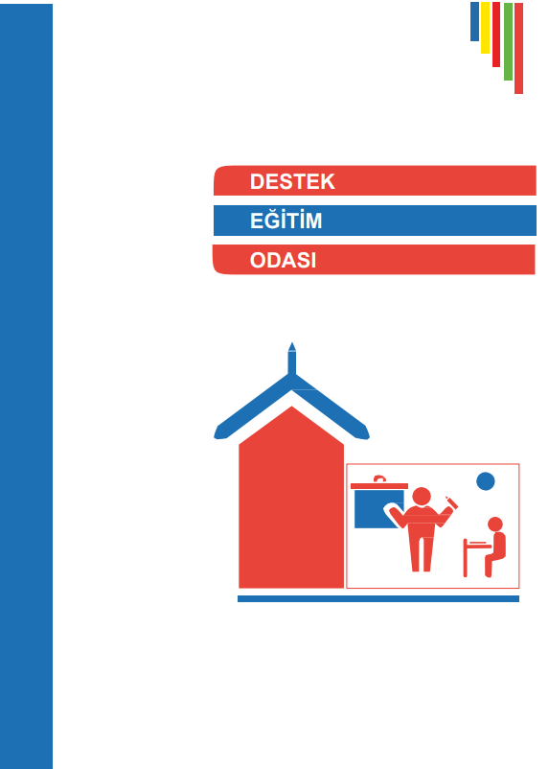
Destek Eğitim Odaları
Destek eğitim odaları;
Okul öncesi, ilköğretim ve ortaöğretim kademesinde eğitim veren okullarda tam zamanlı kaynaştırma/bütünleştirme yoluyla eğitimlerini sürdüren öğrenciler için il veya ilçe özel eğitim hizmetleri kurulunun teklifi doğrultusunda il veya ilçe milli eğitim müdürlüklerince destek eğitim odası açılır.
Bu öğrenciler, BEP geliştirme biriminin kararı doğrultusunda haftalık toplam ders saatinin %40’ına kadar destek eğitim odalarında eğitim alabilir.

Slide 9
Evde Eğitim Hizmeti
Zorunlu öğrenim çağındaki özel eğitim ihtiyacı olan öğrencilerden sağlık problemi nedeniyle en az 12 hafta süreyle örgün eğitim kurumlarından yararlanamayacağı ya da yararlanması durumunda sağlığı açısından risk oluşturacağı en az birisi ilgili daldan olmak üzere üç uzman tabip tarafından düzenlenmiş Durum Bildirir Sağlık Kurulu Raporu’nda belirtilen öğrencilere velinin yazılı talebi ve Özel Eğitim Değerlendirme Kurulu Raporu ile il veya ilçe özel eğitim hizmetleri kurulunun planlaması doğrultusunda ders yılı içinde evde eğitim hizmeti verilebilir.

